Slide 1

靜宜資工聊天機器人
指導老師:翁添雄
組員:李柏緯、吳孟澤

Slide 2
聊天機器人
現今蓬勃的網路架構，使得聊天機器人有更好的應用
人與機器人的互動:透過鍵入命令、語音輸入…等方式
聊天機器人應用領域
聊天機器人的生成使得人力成本下降，此外每逢假日也不用擔心辦公人員有無上班，機器人可以24小時在線。
此外提升了詢問效率，避免詢問相關資訊時找錯窗口，或是在詢問過程中浪費的等待時間，都有可能影響使用者的體驗。
再者可能有些眼力可能比較不好的使用者，可以透過語音的方式，與機器人溝通，也透過語音的方式輸出結果，擴展更廣的使用者。
資料擷取:靜宜資訊、股市行情、天氣預報、航班資訊…等生活資訊，皆可套用在聊天機器人上

Slide 3
靜宜資工聊天機器人提供之服務
住宿問題
交通問題
資工系畢業資訊
導師資料
自我介紹
一般閒聊

Slide 4
整體架構
Rasa:是一套開源機器學習框架，Rasa NLU 用於對使用者訊息內容的語義理解；Rasa Core 用於對話管理。
Rasa NLU:結合了處理自然語言的套件和機器學習的函式庫，這模組是對於輸入的訊息內容進行瞭解。使用NLU時，需要先提供一份訊料給它，此時NLU會對這模型進行模型訓練，通過訓練使得系統能去理解語義
Rasa Core:主要是透過神經網路去學習原先定義好的邏輯順序，邏輯順序主要是使用者以一則故事當成要訓練的資料，當使用者輸入關鍵字時，機器人該如何去回復。流程主要是透過tracker去知道先前的回答、對話的邏輯、關鍵字，再傳到policy，選取最佳的反饋。

Slide 5
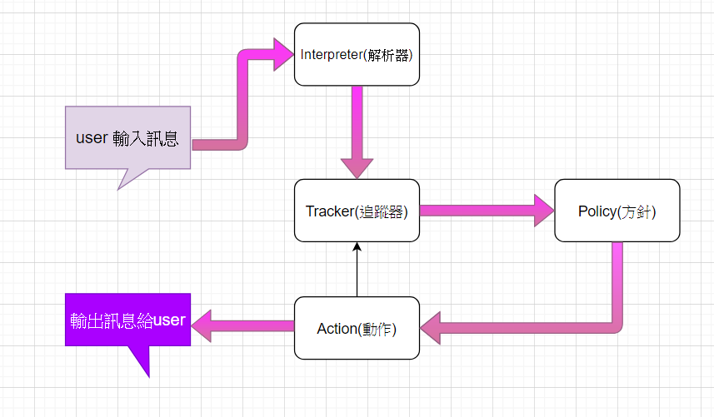
架構圖

Slide 6

整體架構圖
Interpreter(解析器):就是Rasa NLU，去解析使用者輸入的句子。
Tracker(追蹤器):是Rasa Core的一部份，會去紀錄輸入近來的句子，以及使用者呼叫機器人從頭到尾的對話流程。
Policy(政策):會將對話的流程，轉換成一個向量去訓練一個機率模型，獲得各個機率值，進行預測。
Action(動作):選取最佳的預測結果，一方面回傳給使用者，另一方面給tracker，使得tracker可以更快找到應答方法。

Slide 7
Natural Language Understanding
能夠更準確解析使用者輸入的訊息，訓練資料時要特別標註意圖與實體，否則容易在後續對話時，產生混淆、或答非所問。

Slide 8
Domain
Domain(定義領域)用來描述定義story的每個細節，以下分為五個部分:
意圖(intent):使用者想表達的意思。
實體(entitles):使用者輸入的關鍵字。
動作(actions):機器人可以採取何種方法應對。
回應(response):定義機器人該回覆的對話。
暫存(slot):使用者使用的過程中，會暫存再一個暫存檔。

Slide 9
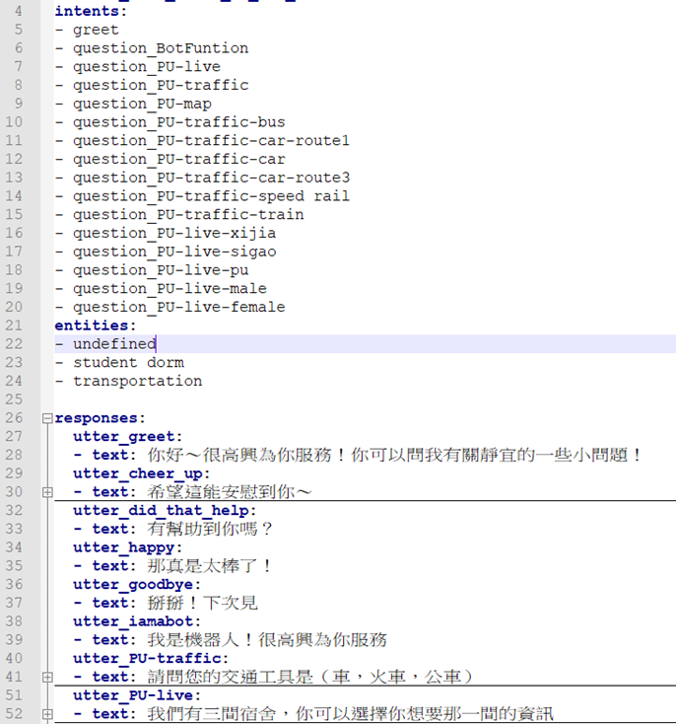
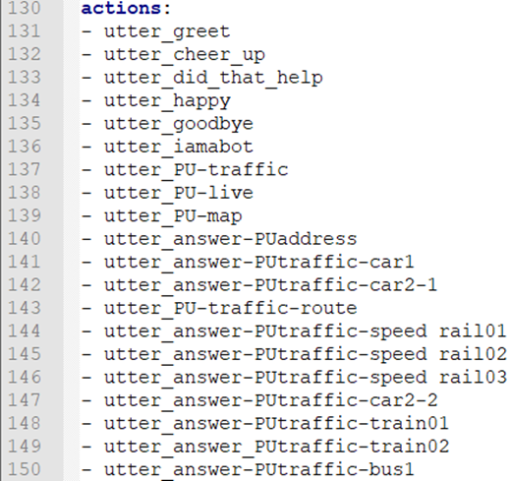

Slide 10
Stories
故事可以說是RASA裡，最為重要的，這裡包含了RASA CORE，所需的訓練資料由story提供，一個story便是和一個虛擬的助手聊天的情境，所以越多個story便能提高回覆的準確率。

Slide 11
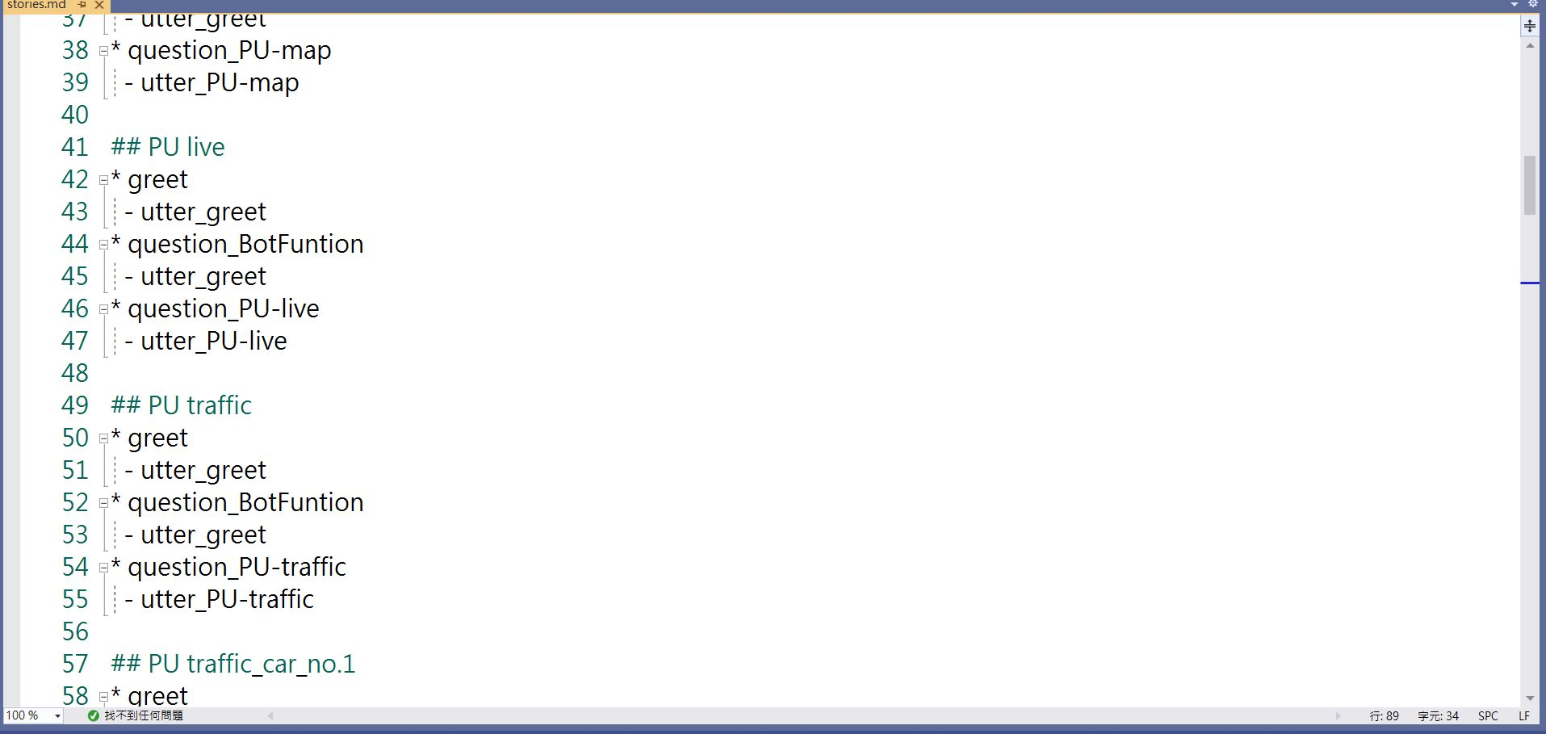

Slide 12
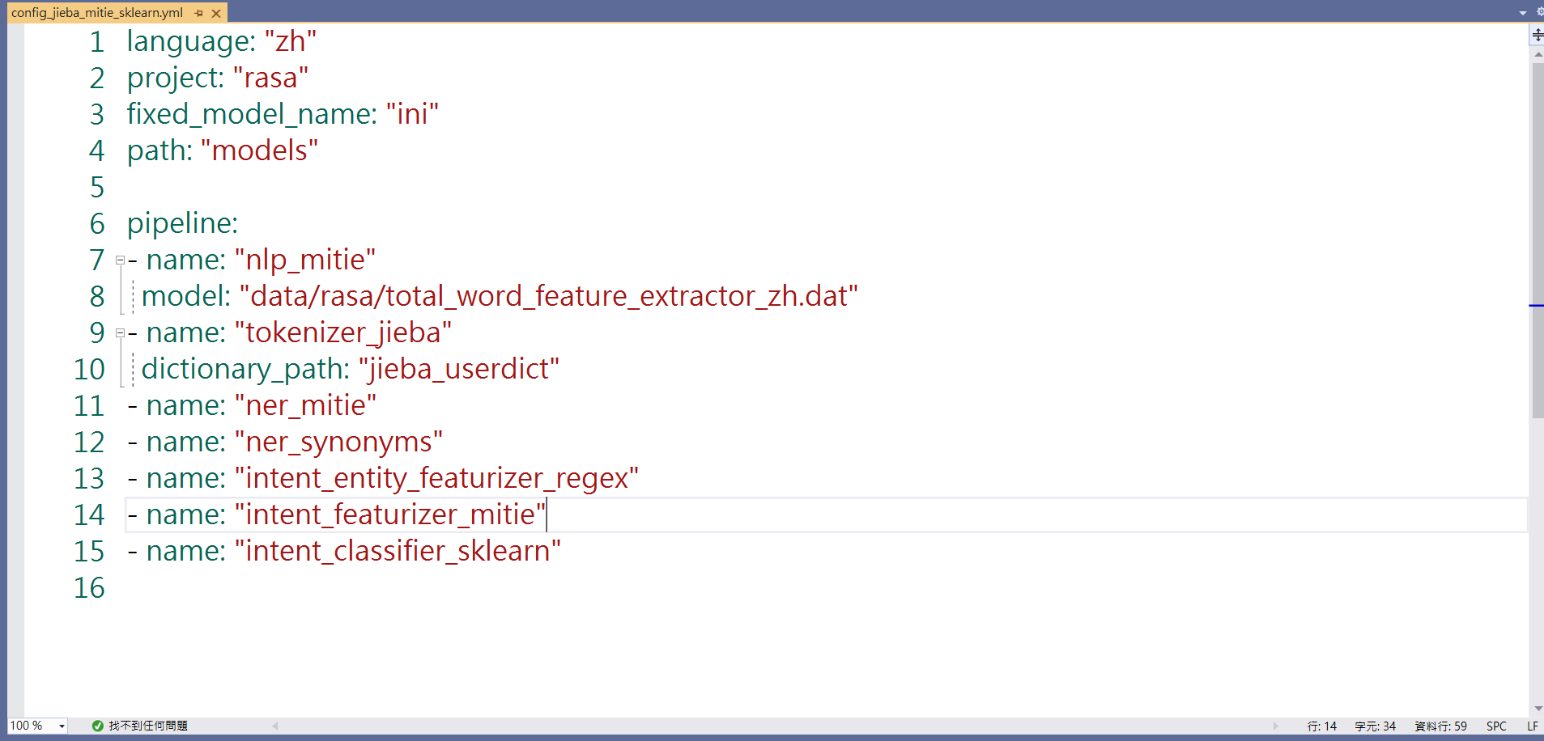

Slide 13
Train a Model
如果修改了Rasa NLU或是Rasa Core或domain或story…等等，皆須重新訓練模型
許多語言已經有預先訓練好通用且大量的詞向量，但由於中文部份尚未有這麼大量的預先訓練好的詞向量，所以如果採用此種方式建立模型，判斷效果可能沒那麼好。

Slide 14
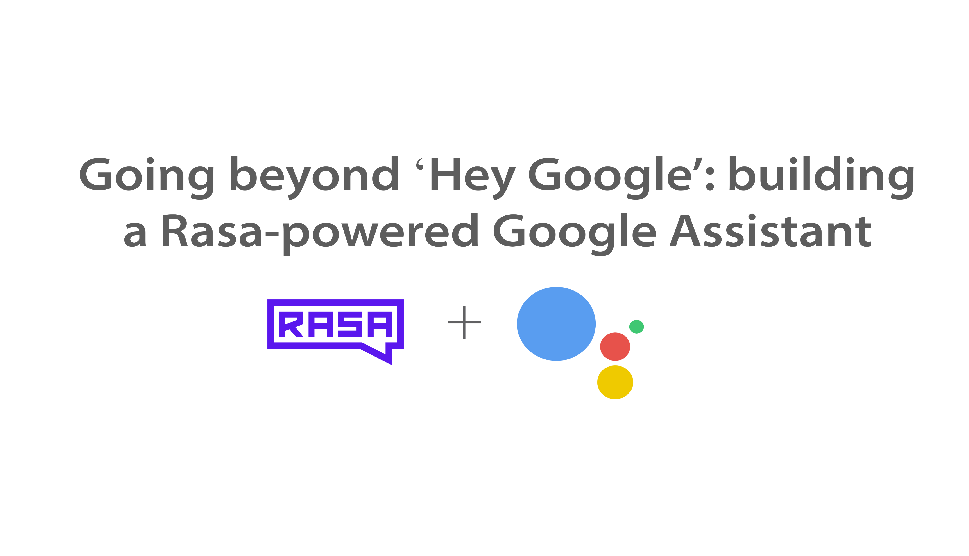

Slide 15
聊天機器人未來的難題
人類交談中沒有固定語言規則，使得聊天機器人語言識別、語意理解、人機互動等方面還存在技術不足。
聊天機器人存在著隱私秘密風險，因為聊天機器人的技術尚未成熟，故個人資料有可能存在被盜用的風險。

Slide 16
實作
Notes:
靜宜師資
住宿問題不能沒提到宿舍

